Slide 1
数 据 结 构 第9章 内部排序
姜鑫维
ysjxw@qq.com
https://xinweijiang.github.io/course/ds-a/
2024年秋
1

Slide 2
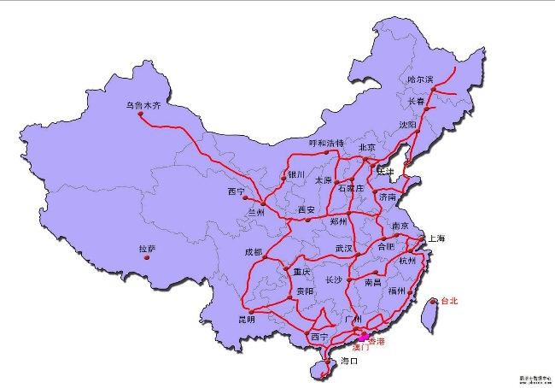
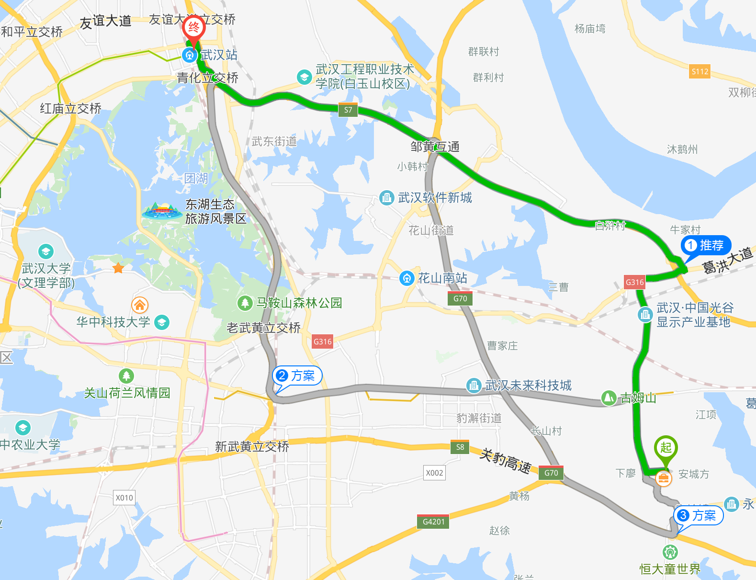
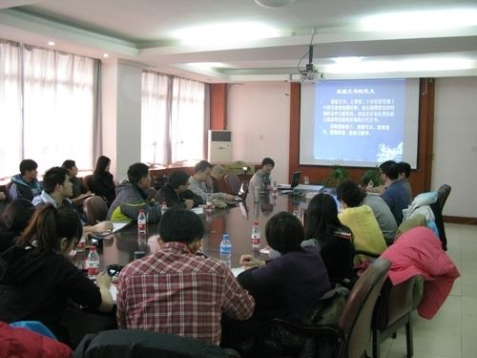
第八章 要点回顾
图的基本概念
图的遍历
两种应用
最小生成树
最短路径
另两种应用
拓扑排序
关键路径
图有哪些应用？

Slide 3
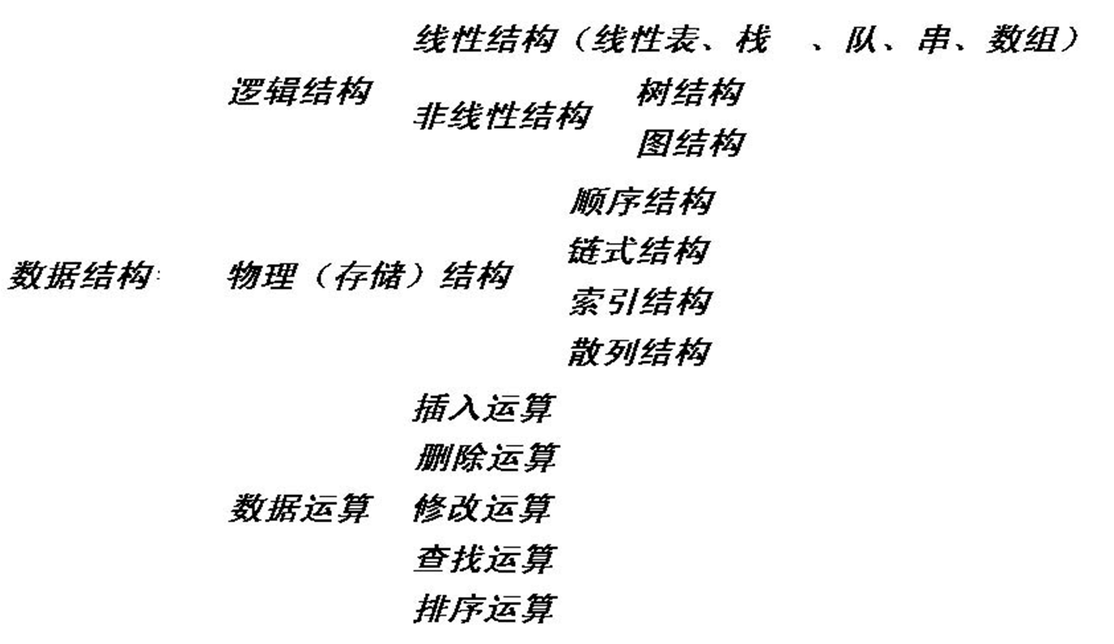
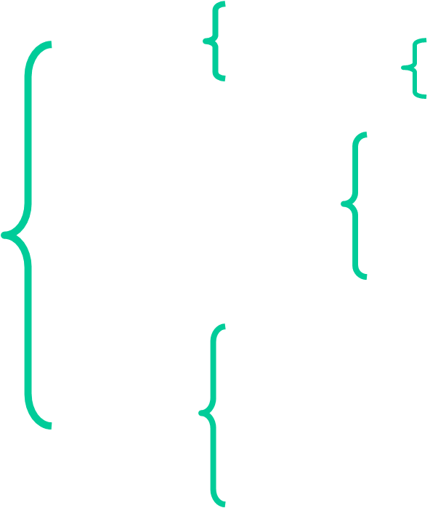

Slide 4
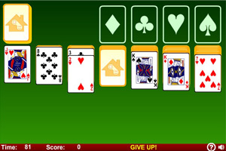
Motivation

Slide 5
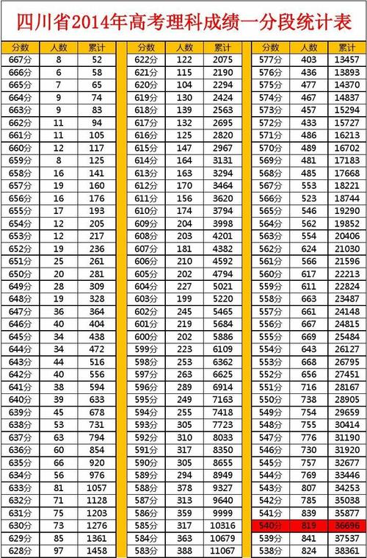
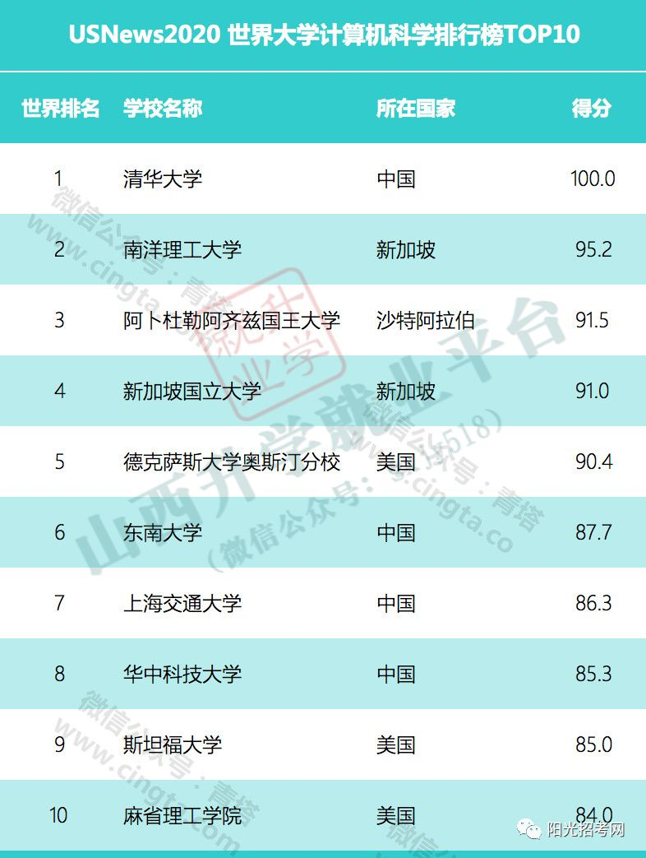
Motivation

Slide 6
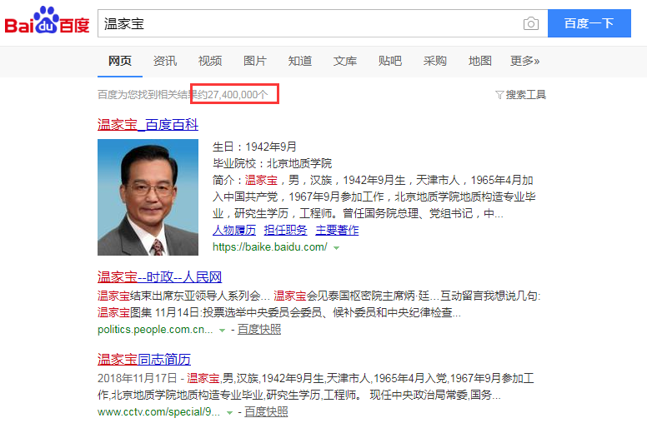
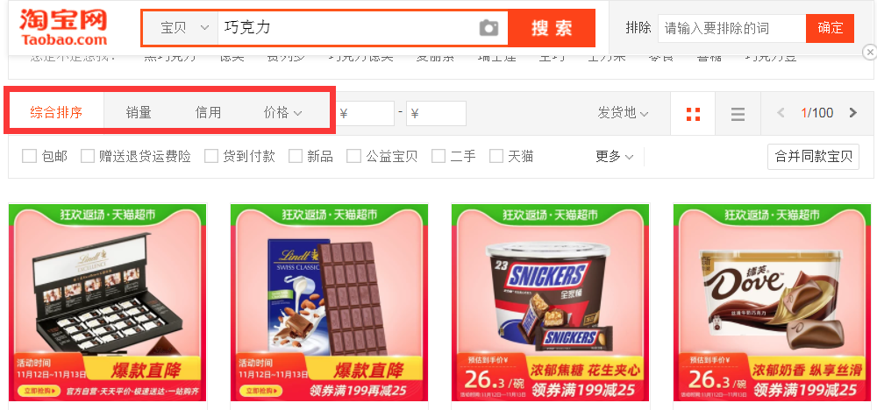
Motivation
学号
姓名
年龄
成绩
99001
王晓佳
18
76
99002
林一鹏
19
88
一般数据处理工作25%
的时间都在进行排序
99003
谢宁
17
60
99004
张丽娟
18
59
99005
周涛
20
90
99006
李小燕
16
0

Slide 7
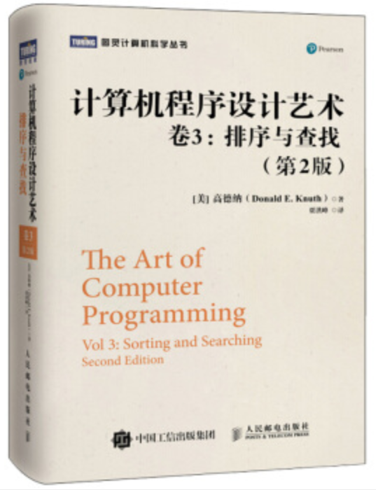
Motivation
主宰全球的10大算法
1. 归并排序(MERGE SORT)、快速排序(QUICK SORT)和堆排序(HEAP SORT)
2. 傅立叶变换和快速傅立叶变换
3. 迪杰斯特拉算法 (Dijkstra’s algorithm)
4. RSA非对称加密算法
5. 哈希安全算法(Secure Hash Algorithm)
6. 整数质因子分解算法(Integer factorization)
7. 链接分析算法(Link Analysis)
8. 比例微积分算法(Proportional Integral Derivative Algorithm)
9. 数据压缩算法
10. 随机数生成算法
https://www.csdn.net/article/2014-06-03/2820046-Algorithm

Slide 8
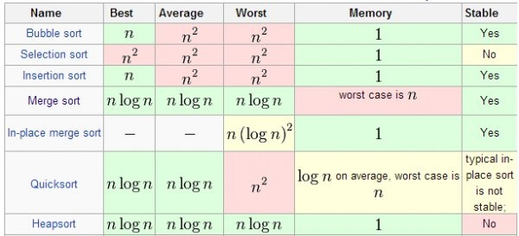
Motivation
主宰全球的10大算法 from CSDN
归并排序(MERGE SORT)、快速排序(QUICK SORT)和堆积排序(HEAP SORT)---是目前最好的排序算法吗？万能的吗？
哪个排序算法效率最高？
不同的排序算法使用的问题场景是什么？

Slide 9
Motivation
一道看上去很吓人的算法面试题（排序、算法）：
如何对n个整数进行排序，要求时间复杂度O(n)，空间复杂度O(1)

Slide 10
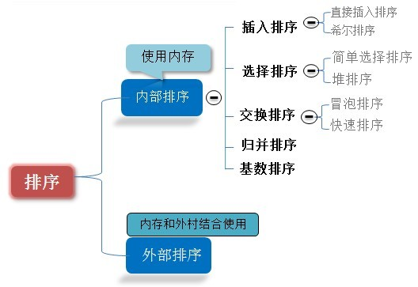
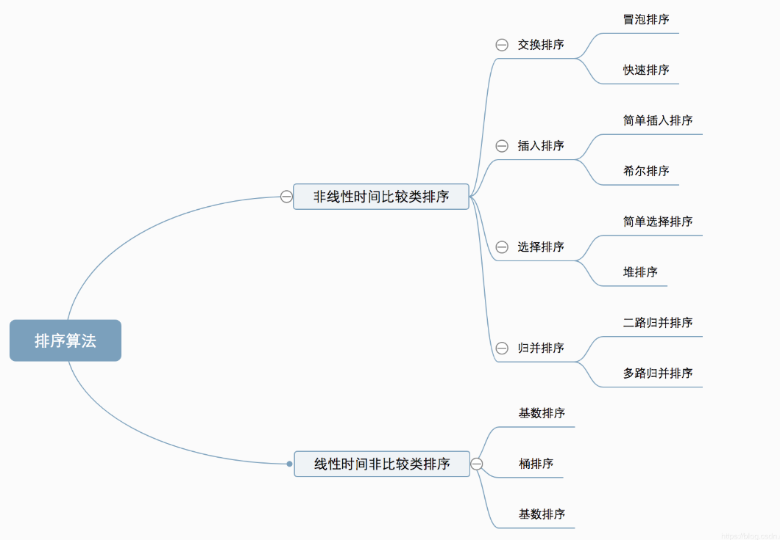
排序

Slide 11
第9章 内部排序
◇9.1 概述
◇9.2 插入排序
◇9.3 选择排序
◇9.4 交换排序
◇9.5 归并排序
◇9.6 基数排序
◇9.7 内部排序方法的比较

Slide 12
9.1 概述
排序的基本概念
内部排序方法的分类
衡量排序算法优劣的标准
排序表的类定义

Slide 13
排序的基本概念
数据表(Data List)：它是待排序数据元素（或记录）的有限集合。
关键码(Key)：数据元素中可用来区分数据元素的一个或多个属性域称为关键码。
排序码(Sort Key)：在排序过程中，将作为排序依据的关键码称为排序码。
▪ 主排序码
▪ 次排序码
每个数据表用哪个属性域
作为排序码，要视具体的应
用需要而定。
关键码
学号
姓名
年龄
成绩
99001
王晓佳
18
76
99002
林一鹏
19
88
记录
99003
谢宁
17
60
99004
张丽娟
18
59
99005
周涛
20
90
99006
李小燕
16
0

Slide 14
排序的基本概念（续）
排序(Sorting)：就是将一个数据元素的任意序列，重新排列成一个按排序码有序的序列的操作过程。
给定含有n个数据元素的序列为 { R₀, R₁, …, R_{n-1} }
相应的排序码为{ K₀, K₁, …, K_{n-1} }
排序的目的：确定0, 1, …, n-1的一种排列p_{[0]}, p_{[1]}, …, p_{[n-1]}，使得对应数据元素按排序码有序
◆ 形成新的有序序列{ R_{p[0]}, R_{p[1]}, …, R_{p[n-1]} }
◆ 相应排序码为{ K_{p[0]}, K_{p[1]}, …, K_{p[n-1]} }
排序码的顺序
K_{p[0]}≤K_{p[1]}≤…≤K_{p[n-1]} ，称为非递减有序
或 K_{p[0]}≥K_{p[1]} ≥…≥K_{p[n-1]}，称为非递增有序

Slide 15
排序的基本概念（续）
正序、逆序
“正序”序列：待排序列正好符合排序要求。
“逆序”序列：把待排序列逆转过来，正好符合排序要求。
例如，将下列序列排成非递减有序序列
08，16，21，25，25*，49
49，25*，25，21，16，08
正序！
逆序！

Slide 16
排序的基本概念（续）
排序算法的稳定性
待排序列中存在多个具有相同排序码的数据元素
排序后，这些数据元素的相对次序保持不变
例如，21，25，49，25*，16，08
→ 08，16，21，25，25*，49 （稳定！）
→ 08，16，21，25*，25，49 （不稳定！）

Slide 17
稳定性的意义
如果只是简单的进行数字的排序，那么稳定性将毫无意义。
如果排序的内容仅仅是一个复杂对象的某一个数字属性，
那么稳定性依旧将毫无意义。
如果要排序的内容是一个复杂对象的多个数字属性，但是其原本的初始顺序毫无意义，那么稳定性依旧将毫无意义。
除非要排序的内容是一个复杂对象的多个数字属性，且其原本的初始顺序存在意义，那么需要在二次排序的基础上保持原有排序的意义，才需要使用到稳定性的算法，例如要排序的内容是一组原本按照价格高低排序的对象，如今需要按照销量高低排序，使用稳定性算法，可以使得相同销量的对象依旧保持着价格高低的排序展现，只有销量不同的才会重新排序。（如果需求不需要保持初始的排序意义，那么使用稳定性算法依旧将毫无意义）
例如，以某种关键字的方式排序后，能不影响到其他关键字原来排序结果的方法就是稳定的，比如一开始按照价格高低排序结果为 a(10元，卖了5个) b(8元，卖了20个) c(6元，卖了20个) d(4元，卖了30个),则按照销量重排序后如果保持 d(30个,价格为4元) b(20个，价格为8元) c(20个，价格为6元) a(5个，价格为10元)，则说明该方法为稳定的，而如果出现c在b前，破坏了排序前b在c前的顺序，则说明这个方法是不稳定的。
https://www.cnblogs.com/lxy-xf/p/11321536.html

Slide 18
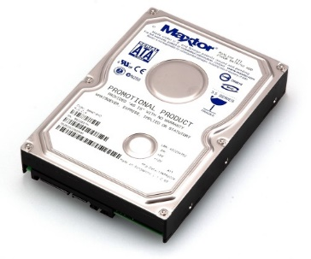
排序的基本概念（续）
内部排序和外部排序
由于待排序的数据元素数量不同，使得排序过程中涉及的存储器不同，可将排序方法分为两大类：
内部排序：排序期间所有数据元素均放在内存
外部排序：如果待排序的数据元素数量很大，以致内存一次不能容纳全部元素，排序期间尚需对外存进行访问的排序过程。
注：外部排序时，要将数据元素分批调入内存来排序，中间结果还要及时放入外存，显然外部排序要复杂得多。

Slide 19
内部排序方法的分类
分类1
按排序过程中依据的不同原则，可分为：
插入排序
直接插入排序、折半插入排序、希尔排序
交换排序
起泡排序、快速排序
选择排序
直接选择排序、堆排序
归并排序
基数排序
最低位优先LSD、最高位优先MSD

Slide 20
内部排序方法的分类（续）
分类2
按排序过程中所需工作量的不同，可分为三类：
简单的排序方法：时间效率低，O(n²)
直接插入排序、起泡排序、直接选择排序
先进的排序方法：时间效率高，O(nlog₂n)
快速排序、堆排序、归并排序
其他排序方法
基数排序：时间效率高，O( d×n)
希尔排序：时间效率与增量序列有关，一般介于前两类之间。

Slide 21
内部排序方法的分类（续）
分类3
按不同的设计方法，可分为：
自底向上求解
三种简单的排序：直接插入、起泡、直接选择
希尔排序
堆排序
自顶向下求解：基于分治法的排序
快速排序、归并排序(递归)
基数排序
自底向上：最低位优先LSD
自顶向下：最高位优先MSD

Slide 22
衡量排序算法优劣的标准
时间复杂度
主要分析排序码的比较次数与数据元素的移动次数
一般按平均情况估算，若算法受序列初始排列影响较大，还需按最好情况和最坏情况估算
空间复杂度
占用的内存辅助空间
稳定性
稳定的排序方法
直接插入、折半插入、起泡、归并、基数
不稳定的排序方法
希尔、直接选择、堆、快速

Slide 23
排序数据表的类定义
通常，在排序过程中需进行以下两个基本操作：
（1）比较两个排序码的大小；
（2）将数据元素从一个位置移动到另一个位置。
前一个操作对大多数排序方法来说都是必要的，而后一个操作与数据元素序列的存储方式有关。
以下内部排序算法中待排序的元素序列顺序存放在一个数据表中，定义排序用到的数据表类如下。
为方便起见，将元素的数据存储放在公共部分，可以直接读取排序码和修改排序码。

Slide 24
排序数据表的类定义（续）
#include <iostream.h>
const int DefaultSize = 100;
template <class T> class Element { //数据表元素定义
public :
T key; //排序码
field otherdata; //其它数据成员
重载函数：略 //重载赋值、比较操作，可以在程序中
//直接用元素比较代表元素排序码的比较
}
template <class T> class dataList { //数据表类定义
public:
dataList(int maxSz=DefaultSize) : maxSize(maxSz),
currentSize(0) { Vector=new Element<T>[maxSize];}
//构造函数

Slide 25
排序数据表的类定义（续）
void Swap ( Element <T> & x, Element <T> & y )
{ Element<T> temp = x; x = y; y = temp; } //交换x,y
int Length() { return currentSize; } //求表长
Element <T> & operator [ ](int i) { return Vector[i];}
//取第i个元素
int Partition (const int low, const int high) //快速排序划分
private:
Element <T> * Vector; //存储排序元素的向量
int MaxSize； //最大元素个数
CurrentSize; //当前元素个数
}；

Slide 26
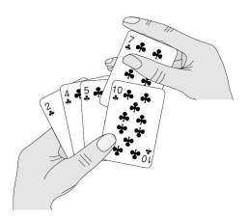
9.2 插入排序
插入排序（Insertion Sort）的基本方法：每步将一个待排序的元素，按其排序码大小, 插入到前面已经排好序的一组元素的适当位置上，直到元素全部插入为止。
可选择不同的查找插入位置的方法，据此得到多种插入排序方法。下面介绍三种：
直接插入排序
折半插入排序
希尔排序

Slide 27
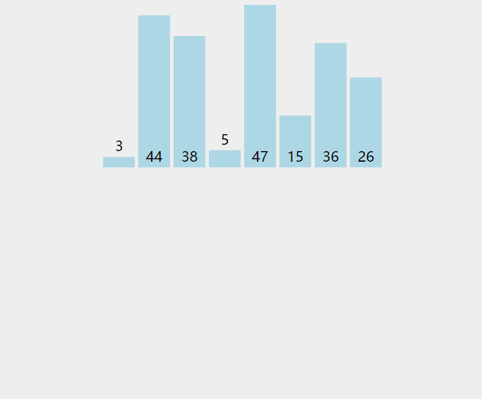
9.2.1 直接插入排序
基本思想
当插入第i (i≥1) 个元素时，前面的V[0], V[1], …, V[i-1]已经排好序。这时，用V[i]的排序码与V[i-1], V[i-2], … 的排序码顺序进行比较，直到找到插入位置即将V[i]插入，原来位置上的元素向后顺移。

Slide 28
直接插入排序过程示例
49
初始序列
21
25
25*
16
08
0 1 2 3 4 5
49
21
25
25*
25
16
i = 1
08
0 1 2 3 4 5 temp
49
49
第一趟排序结果
21
25
25*
16
08
i = 2
0 1 2 3 4 5 temp

Slide 29
直接插入排序示例（续）
49
第二趟排序结果
21
25
25*
25*
16
08
i = 3
0 1 2 3 4 5
49
第三趟排序结果
21
25
25*
16
16
08
i = 4
0 1 2 3 4 5 temp

Slide 30
直接插入排序示例（续）
49
第四趟排序结果
21
25
25*
16
08
08
i = 5
0 1 2 3 4 5 temp
49
第五趟排序结果
25
25*
16
21
08
完成
0 1 2 3 4 5
直接插入排序的各趟排序结果

Slide 31
i = 4 时的直接插入排序的过程
49
16
i = 4
j = 3
25
25*
21
16
16
08
0 1 2 3 4 5 temp
49
49
i = 4
j = 2
25
25*
16
21
16
08
0 1 2 3 4 5 temp

Slide 32
i = 4
j = 1
49
25
16
25*
25*
21
16
08
0 1 2 3 4 5
i = 4
j = 0
49
16
21
25
25
25*
16
08
0 1 2 3 4 5 temp
i = 4
j = -1
49
16
25
25*
21
21
16
08
0 1 2 3 4 5 temp

Slide 33
直接插入排序算法
#include “dataList.h”
template <class T>
void InsertSort (dataList<T> & L, const int left, const int right )
{ //按排序码非递减顺序对表进行直接插入排序
Element<T> temp; int i, j;
for ( i = left+1; i <= right; i++ )
if ( L[i] < L[i-1] ) {
temp = L[i]; j = i-1; //从后向前顺序比较
do {
L[j+1] = L[j]; j--;
} while ( j >= left && temp < L[j] ) ;
L[j+1] = temp;
}
}

Slide 34
直接插入排序算法分析
时间
最好情况（“正序”）：排序码比较次数KCN为 n-1，元素移动次数RMN为 0
最坏情况（“逆序”）：
平均情况：比较次数和移动次数约为 n²/4
直接插入排序的时间复杂度为 O(n²)。
void InsertSort (dataList<T> & L, const int left, const int right )
{ //按排序码非递减顺序对表进行直接插入排序
Element<T> temp; int i, j;
for ( i = left+1; i <= right; i++ )
if ( L[i] < L[i-1] ) {
temp = L[i]; j = i-1; //从后向前顺序比较
do {
L[j+1] = L[j]; j--;
} while ( j >= left && temp < L[j] ) ;
L[j+1] = temp;
}
}
空间：O(1)
直接插入排序是一种稳定的排序方法。

Slide 35
9.2.2 折半插入排序
折半插入排序(Binary Insert Sort)与直接插入排序的区别就在于寻找元素的插入位置用的是折半搜索，而非顺序搜索。
基本思想
插入第 i (i≥1) 个元素时，前面的V[0], V[1], …, V[i-1]已经排好序。这时，利用折半搜索法寻找V[i]的插入位置，将V[i]插入，原来位置上的元素依次向后顺移。

Slide 36
折半插入排序的算法
#include “dataList.h”
template <class T>
void BinaryInsertSort(dataList<T> & L, const int left, const int right)
{ //利用折半搜索法寻找插入位置的折半插入排序
Element<T> temp; int i, low, high, middle, k;
for ( i = left+1; i <= right; i++) {
temp = L[i]; low = left; high = i-1;
while ( low <= high ) {
middle = ( low + high )/2;
if ( temp < L[middle] ) high = middle - 1;
else low = middle + 1;
}
for ( k = i-1; k >= low; k-- ) L[k+1] = L[k];
L[low] = temp;
}
}
void InsertSort (dataList<T> & L, const int left, const int right )
{ //按排序码非递减顺序对表进行直接插入排序
Element<T> temp; int i, j;
for ( i = left+1; i <= right; i++ )
if ( L[i] < L[i-1] ) {
temp = L[i]; j = i-1; //从后向前顺序比较
do {
L[j+1] = L[j]; j--;
} while ( j >= left && temp < L[j] ) ;
L[j+1] = temp;
}
}

Slide 37
折半插入排序算法分析
时间
比较次数：插入第 i 个元素时，需要 ⎣log₂i⎦ +1 次比较， 总的排序码比较次数为：
当 n 较大时, 总排序码比较次数比直接插入排序的最坏情况要好得多，但比其最好情况要差。
移动次数：与直接插入排序相同，依赖于元素的初始排列。
折半插入排序的时间复杂度为 O(n²)。
折半插入排序是一种稳定的排序方法。

Slide 38
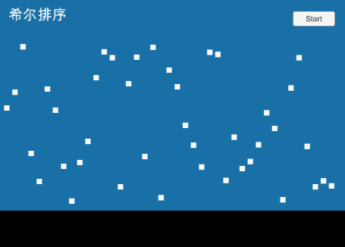
9.2.3 希尔排序
直接插入排序的两个特性
在最好情况（待排序列本身已是有序的，即正序）下的时间为 O(n)
在 n 较小时，直接插入排序比较有效
希尔排序有效地利用了直接插入排序的这两个特性
Shell排序比冒泡排序快5倍，比插入排序大致快2倍。适合于数据量在5000以下并且速度并不是特别重要的场合。它对于数据量较小的数列重复排序是非常好的。
O(n²)
O(n^{3/2})

Slide 39
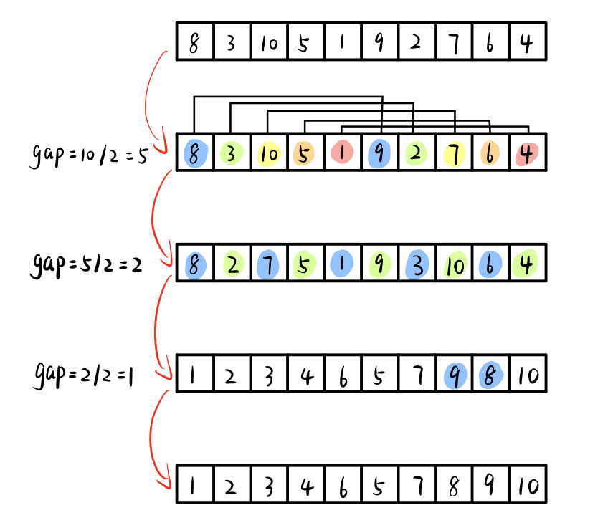
希尔排序
希尔排序(Shell’s Sort)又称缩小增量排序(Diminishing Increment Sort)，是1959年由D. L. Shell提出来的。
基本思想
设待排序元素序列有 n 个元素，首先取一个整数 gap < n 作为间隔（增量），将全部元素分为 gap 个子序列，所有距离为 gap 的元素放在同一个子序列中，在每一个子序列中分别施行直接插入排序。然后缩小间隔gap，例如取 gap = ⎡gap/2⎤，重复上述的子序列划分和排序工作。直到最后取 gap = 1（此时序列“基本有序”），将所有元素放在同一个序列中排序为止。

Slide 40
希尔排序过程示例
49
21
25
25*
初始
16
08
0 1 2 3 4 5
i = 1
49
Gap = 3
25
25*
21
16
08
49
21
25
25*
16
08
49
21
25
25*
16
08

Slide 41
希尔排序过程示例（续）
49
21
25*
25
16
08
0 1 2 3 4 5
i = 2
49
Gap = 2
25*
25
21
16
08
49
21
25*
25
16
08
49
21
25*
25
16
08

Slide 42
希尔排序过程示例（续）
49
21
25*
25
16
08
0 1 2 3 4 5
i = 3
Gap = 1
49
21
25*
25
16
08
开始时 gap 的值较大，子序列中的元素较少，排序速度较快；随着排序进展，gap 值逐渐变小，子序列中元素个数逐渐变多，由于前面工作的基础，大多数元素已基本有序，所以排序速度仍然很快。

Slide 43
希尔排序算法
#include “dataList.h”
template <class T>
void ShellSort(dataList<T> & L, const int left, const int right) {
//缩小增量的方式为gap = ⎣gap/3⎦ +1
int i, j, gap=right-left+1; //增量的初始值
Element<T> temp;
do { gap = gap/3+1; //求下一增量值
for ( i = left+gap; i <= right; i++) //各子序列内直接插入排序
if ( L[i] < L[i-gap] ) {
temp = L[i]; j=i-gap;
do { L[j+gap] = L[j]; j = j-gap;
} while ( j >= left && temp <L[j] );
L[j+gap] = temp;
}
} while ( gap > 1 );
}

Slide 44
希尔排序算法分析
排序码比较次数和元素移动次数与增量gap的取法有关，但要给出完整的数学分析很困难。
gap的取法：
▪ Shell：gap = ⎣n/2⎦，gap = ⎣gap/2⎦，直到gap = 1。
▪ Knuth：gap = ⎣gap/3⎦ +1。
▪ 都取奇数，比如 5, 3, 1
▪ 各 gap 互质，比如 5, 3, 2, 1
Knuth利用大量实验统计资料得出：当 n 很大时，排序码平均比较次数和元素平均移动次数大约在 n^{1.25} 到 1.6n^{1.25} 的范围内。
希尔排序是一种不稳定的排序方法。

Slide 45
9.3 交换排序
交换排序（Insertion Sort）的基本思想：两两比较待排序元素的排序码，如果发生逆序（即排列顺序与排序后的次序正好相反），则交换之。直到所有元素都排好序为止。
下面介绍两种交换排序：
起泡排序
快速排序（分区排序）

Slide 46
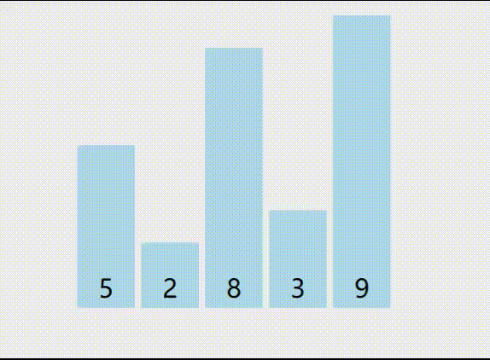
9.3.1 起泡/冒泡排序
起泡/冒泡排序 (Bubble Sort)的基本方法
设待排序元素序列中的元素个数为 n。最多作 n-1 趟，i = 1, 2, …, n-1 。在第 i 趟中从后(前)向前(后) ，j = n-1, n-2, …, i，顺次两两比较V[j-1]和V[j]。如果发生逆序，则交换V[j-1]和V[j]。
第i趟对待排序元素序列V[i-1],V[i],…,V[n-1]进行排序，结果将该序列中排序码最小(大)的元素交换到序列的第一个(最后)位置，其它元素也都向排序的最终位置移动。在个别情形，元素可能在排序中途向相反的方向移动。

Slide 47
起泡排序过程示例
初始序列
49
21
25
25*
16
08
0 1 2 3 4 5
49
i = 1
21
25
25*
16
08
exchang=1
49
21
25
25*
16
i = 2
08
exchang=1

Slide 48
起泡排序过程示例（续）
49
21
25
25*
16
i = 3
08
exchang=1
49
21
25
25*
16
i = 4
08
结果
0 1 2 3 4 5
exchang=0

Slide 49
起泡排序算法
#include “dataList.h”
template <class T>
void BubbleSort(dataList<T> & L, const int left, const int right) { //从后向前进行比较交换的优化的起泡排序（加标志）
int j, i=left, exchange = 1;
while ( i < right && exchange ){
exchange = 0; //标志置为0，假定未交换
for ( j = right; j > i; j-- )
if ( L[j-1] > L[j] ) { //逆序
Swap ( L[j-1], L[j] ); //交换
exchange = 1; //标志置为1，有交换
}
i++;
}
}

Slide 50
起泡排序算法分析
如果没有exchange呢？
时间
最好情况（“正序”）：只执行一趟起泡
排序码比较次数KCN为 n-1，元素移动次数RMN为 0
最坏情况（“逆序”）：执行n-1趟起泡
void BubbleSort(dataList<T> & L, const int left, const int right) { //从后向前进行比较交换的优化的起泡排序（加标志）
int j, i=left, exchange = 1;
while ( i < right && exchange ){
exchange = 0; //标志置为0，假定未交换
for ( j = right; j > i; j-- )
if ( L[j-1] > L[j] ) { //逆序
Swap ( L[j-1], L[j] ); //交换
exchange = 1; //标志置为1有交换
}
i++;
}
}
起泡排序的时间复杂度为 O(n²)。
空间：O(1)
起泡排序是一种稳定的排序方法。

Slide 51
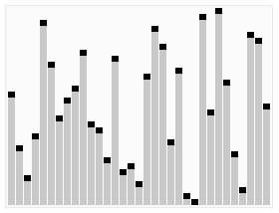
9.3.2 快速排序
C. A. R. Hoare
Quicksort;
Hoare logic;
Null reference
快速排序(Quick Sort)基本思想
任取待排序元素序列中的某个元素（例如取第一个元素）作为基准，按照该元素的排序码大小，将整个元素序列划分为左右两个子序列：
左侧子序列中所有元素的排序码都小于基准元素的排序码
右侧子序列中所有元素的排序码都大于或等于基准元素的排序码
基准元素排在这两个子序列中间（这也是该元素最终应安放的位置）
然后分别对这两个子序列重复施行上述方法，直到所有的元素都排在相应位置上为止。
BST
L
R

Slide 52
查尔斯·安东尼·理查德·霍尔爵士（Sir Charles Antony Richard Hoare，1934-1-11~）
经常被昵称为托尼·霍尔(Tony Hoare)，生于斯里兰卡可伦坡，英国计算机科学家，
他设计出了快速排序算法、霍尔逻辑、交谈循序程式。
1956年，在牛津大学墨顿学院取得西洋古典学学士学位
1960年，在莫斯科国立大学取得博士学位后，任职于伦敦艾略特兄弟公司，他接到的第一个任务，就是为Elliott 803计算机编写一个库程序，实现新发明出来的Shell排序算法。在此过程中，霍尔对不断提升代码的效率着了迷。他不仅很好地完成了任务，还发明了一种新算法，比Shell还快，而且不会多耗费太多空间。这就是后来闻名于世的快速排序算法Quicksort。值得一提的是，发明该算法时他只有26岁。
在艾略特兄弟公司的新机型Elliott 503上实现Algol 60语言开发出第一个商用的ALGOL 60编译器，很快就成为公司的首席工程师。当然，对他来说，另一件事情更为重要，他和项目中另一位当时比自己更专业的女程序员Jill Pym相识相知，并最后结婚。
1980年，获颁图灵奖；1982年，成为英国皇家学会院士；
2000年，因他在计算机科学与教育方面的杰出贡献，获得英国王室颁赠爵士头衔；
2009年3月他在Qcon技术会议上发表了题为“Null引用：代价十亿美元的错误”的演讲，回忆自己1965年设计第一个全面的类型系统时，未能抵御住诱惑，加入了Null引用，仅仅是因为实现起来非常容易;
2011年，获颁约翰·冯诺依曼奖。

Slide 53
快速排序算法描述
QuickSort ( List ) {
if ( List的长度大于1) {
将序列List划分为两个子序列LeftList 和 RightList;
QuickSort ( LeftList );
QuickSort ( RightList );
将两个子序列 LeftList 和 RightList合并为一个序列List;
}
}
x
L
R
L
R
分治法的思想

Slide 54
快速排序过程示例
pivot
49
21
25
25*
16
08
0 1 2 3 4 5
pivot
49
pivot
25*
25
i = 1
16
21
08
pivot
49
i = 2
21
25*
25
16
08
49
i = 3
21
25*
25
16
08

Slide 55
快速排序算法
#include “dataList.h”
template <class T>
void QuickSort(dataList<T> & L, int left, int right) {
//选取最左边元素L.Vector[left]作为基准的递归的快速排序
if ( left < right) {
int pivotpos = L.Partition ( left, right ); //划分
QuickSort ( L, left, pivotpos-1); //对左侧子序列同样处理
QuickSort ( L, pivotpos+1, right ); //对右侧子序列同样处理
}
}

Slide 56
pivot
快速排序一趟划分算法
49
21
25
25*
16
08
0 1 2 3 4 5
template <class T>
int dataList<T> :: Partition ( const int low, const int high ) {
//定义为排序数据表类的共有函数
int pivotpos = low;
Element<T> pivot = Vector[low]; //基准元素
for ( int i = low+1; i <= high; i++ ) //检测整个序列，进行划分
if ( Vector[i] < pivot ) {
pivotpos++;
if ( pivotpos != i ) Swap ( Vector[pivotpos], Vector[i] );
} //小于基准的交换到区间的左侧去
Vector[low] = Vector[pivotpos];
Vector[pivotpos] = pivot; //将基准元素就位
return pivotpos; //返回基准元素位置
}
49
21
25*
25
16
08
i = 1

Slide 57
i = 1
划分
过程
pivotpos
49
21
25
25*
16
08
0 1 2 3 4 5
i
pivotpos
比较4次
交换25,16
49
template <class T>
int dataList<T> :: Partition ( const int low, const int high ) {
//定义为排序数据表类的共有函数
int pivotpos = low;
Element<T> pivot = Vector[low]; //基准元素
for ( int i = low+1; i <= high; i++ ) //检测整个序列，进行划分
if ( Vector[i] < pivot ) {
pivotpos++;
if ( pivotpos != i ) Swap ( Vector[pivotpos], Vector[i] );
} //小于基准的交换到区间的左侧去
Vector[low] = Vector[pivotpos];
Vector[pivotpos] = pivot; //将基准元素就位
return pivotpos; //返回基准元素位置
}
21
25*
25
16
08
i
pivotpos
比较1次
交换49,08
49
21
25*
25
16
08
low pivotpos
49
21
25*
25
交换21,08
16
08

Slide 58
另外一种快速排序的实现
temp
例： 初始关键字：[46 55 13 42 94 5 17 70 ]
i
j
j
仅有元素覆盖，没有交换
进行一次交换后：[17] 55 13 42 94 5 17 [70]
i
j
进行二次交换后：[17] 55 13 42 94 5 [55 70]
i
j
进行三次交换后：[17 5] 13 42 94 5 [55 70]
i
i
i
j
进行四次交换后：[17 5 13 42] 94 [94 55 70]
i
j
完成一趟排序：[17 5 13 42] 46 [94 55 70]
二趟排序之后：[13 5] 17 [42] 46 [70 55] 94
三趟排序之后：[5] 13 17 42 46 [55] 70 94
参考《数据结构（C++语言描述）》，朱战立编著，高等教育出版社，第十章

Slide 59
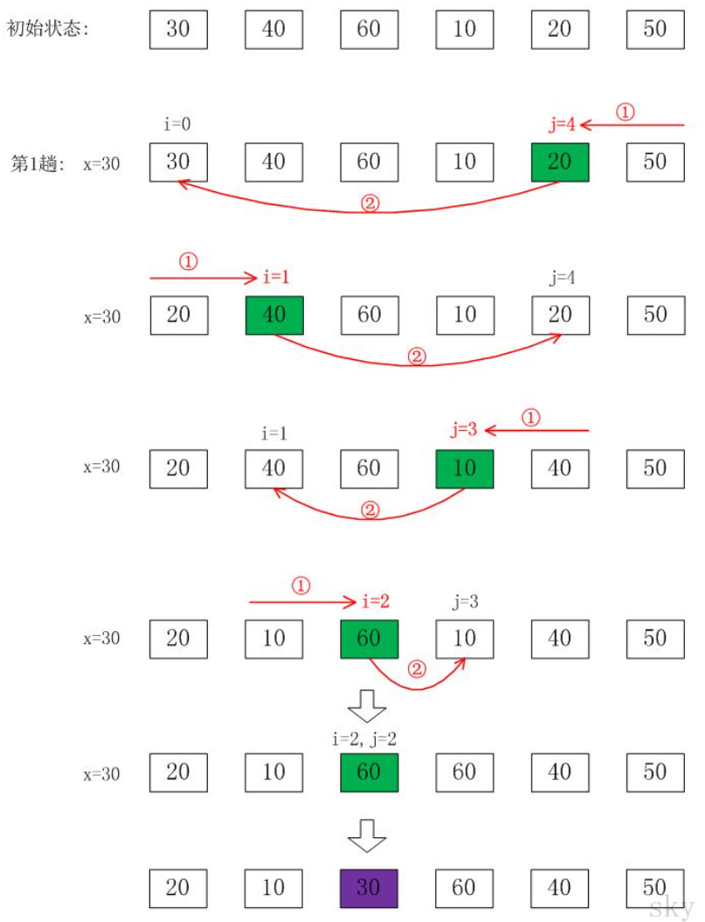
快速排序的分割函数
/*划分后将轴值定位在正确位置。初始时轴值在序列的最左端。*/
int Partition(Element a[], int low, int high)
{ Element temp; //存放轴值的临时变量
int i = low, j = high; // i为左指针，j为右指针
temp = a[low]; //将轴值存放在临时变量中
while (i < j) //开始划分，i,j不断向中间移动，直到相遇。
{ //j指针左移，直到找到一个小于或等于轴值的记录
while ((i<j) && temp <= a [j])) j--;
//如果i,j未相遇就将逆序元素换到左边空闲位置
if (i<j)
{ a[i] = a[j];
i++; //i指针向右移动一步
}
//i指针右移，直到找到一个大于或等于轴值的记录
while ((i<j)&& temp > a[i]) i++;
//如果i,j未相遇就将逆序元素换到右边空闲位置
if (i<j)
{ a[j] = a[i];
j--; //j指针向左移动一步
}
}
a[i] = temp; //把轴值回填到分界位置i上
return i; //返回分界位置i
}
参考《数据结构（C++语言描述）》，朱战立编著，高等教育出版社，第十章

Slide 60
快速排序算法实现
/*对记录a[low]~a[high]作快速排序（递归算法）*/
void Quick_Sort(Element a[ ], int low, int high)
{
int i,j,pivot;
if (high<= low) return;
SelectPivot(low, high); // 对待排序序列进行划分,一般选择最左边记录
pivot = Partition(a, low, high); //对轴值左边的子序列进行递归快速排序
Quick_Sort (a, low, pivot-1); //对轴值右边的子序列进行递归快速排序。
Quick_Sort (a, pivot +1, high);
}
/*对a[0]~a[n-1]作快速排序*/
void QuickSort(Element a[ ],int n)
{
Quick_Sort(a,0,n-1);
}

Slide 61
Nonrecursive QuickSort
作业1：写出非递归的快速排序的代码（关键代码处加注释），并以21,25,49,25,16,08为例，画出栈变化的情况

Slide 62
快速排序算法分析
时间
快速排序算法QuickSort是一个递归的算法，示例中的递归树如图所示。
从图中可知，快速排序的趟数取决于递归树的高度。
对n个元素的序列进行一趟划分的时间为 O(n)。
21
08
25*
16
25
49

Slide 63
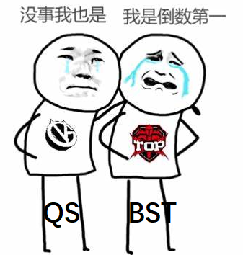
快速排序算法分析（续）
最好情况：每次正好把序列划分为长度相等的两个子序列，此时，总的计算时间为：
T(n) ≤ cn + 2T(n/2 ) // c 是一个常数
≤ cn + 2 ( cn/2 + 2T(n/4) ) = 2cn + 4T(n/4)
≤ 2cn + 4 ( cn/4 +2T(n/8) ) = 3cn + 8T(n/8)
………
≤ cn log₂n + nT(1) = O(n log₂n )
最坏情况（正序或逆序）：每次划分只得到一个比上一次少一个元素的子序列，其递归树成为单支树。此时，T(n) ≤ cn + T(n-1)，推导得：T(n) = O(n² )
可以证明，快速排序的平均计算时间也是O(nlog₂n)，且就平均时间而言，快速排序是所有内部排序方法中最好的一个。
课堂作业：写出序列[9,8,7,6,5,4,3,2,1]和[1,2,3,4,5,6,7,8,9]的快速排序中间过程

Slide 64
快速排序算法分析（续）
如何改进？
时间
最好：O(log₂n)；最坏： O(n² )； 平均：O(log₂n)
空间
快速排序是递归的，需要有一个栈存放每层递归调用时的指针和参数。最大递归调用层次数与递归树的高度一致。
最好情况：附加存储（栈）为 O(log₂n)
最坏情况：附加存储将达到O(n)
平均情况：O(log₂n)
快速排序是一种不稳定的排序方法。

Slide 65
快速排序算法的改进
基准元素的选择
小的子序列不递归
消除递归
为避免出现“正序”或“逆序”时的最坏情况，可以选择更合适的基准元素。
当子序列长度达到某个阈值（一般5~25之间）时不再递归划分，此时可用直接插入排序，速度反而更快。
两种算法：见书P409 程序9.9、9.10（自学！）

Slide 66
快排的改进-基准元素的选择
0 1 2 3 4 5 pivot
初始
08 16 21 25 25* 49
08
用
第
一
个
元素
作
为
基
准
元素
i = 1
08
16 21 25 25* 49
16
i = 2
08 16
21 25 25* 49
21
i = 3
08 16 21
25 25* 49
25
i = 4
08 16 21 25
25* 49
25*
i = 5
08 16 21 25 25*
49
快速排序退化的例子

Slide 67
快排的改进-基准元素的选择
改进办法：取每个待排序元素序列的第一个元素、最后一个元素和位置接近正中的 3 个元素，取其排序码居中者作为基准元素。（算法见书P410-412，自学）
0 1 2 3 4 5 pivot
初始
08 16 21 25 25* 49
21
i = 1
08 16
21
25 25* 49
08
25*
i = 2
08
16
21
25
25*
49
用居中排序码元素作为基准元素

Slide 68
课堂作业
请写出序列6, 5, 3, 1, 8, 7, 2, 4的快速排序的中间过程

Slide 69
9.4 选择排序
选择排序（Selection Sort）的基本思想：每一趟 （例如第 i 趟，i = 0, 1, …, n-2）在后面 n-i 个待排序元素中选出排序码最小的元素，作为有序元素序列的第 i 个元素。待到第 n-2 趟作完，待排序元素只剩下1个，就不用再选了。
下面介绍两种选择排序：
直接选择排序
堆排序

Slide 70
9.4.1 直接选择排序
直接选择排序（Select Sort）是一种简单的排序方法，它的基本步骤是：
1）在元素 V[i]～V[n-1] 中选择具有最小排序码的元素；
2）若它不是这组元素中的第一个元素，则将它与这组元素中的第一个元素对调；
3）在这组元素中剔除这个具有最小排序码的元素，在剩下的元素V[i+1]～V[n-1]中重复执行第1）、2）步，直到剩余元素只有一个为止。

Slide 71
直接选择排序示例
49
21
25
25*
初始
16
08
0 1 2 3 4 5
49
最小者 08
交换21,08
i = 0
21
25
25*
16
08
49
最小者 16
交换25,16
i = 1
25
25*
21
16
08
49
最小者 21
交换49,21
25*
25
21
i = 2
16
08

Slide 72
直接选择排序示例（续）
49
最小者 25*
无交换
i = 3
21
25*
25
16
08
0 1 2 3 4 5
49
最小者 25
无交换
i = 4
21
25*
25
16
08
49
21
25*
25
结果
16
08
各趟排序后的结果

Slide 73
i =1时选择排序的过程
49
25
25*
21
16
08
0 1 2 3 4 5
i k j
49 ≥ 25
49
25
25*
21
16
08
i k j
25* ≥ 25

Slide 74
i =1时选择排序的过程（续）
49
25
25*
21
16
08
i k j
16 < 25
49
25
25*
21
16
08
0 1 2 3 4 5
21 ≥ 16
i k j
k 指示当前序列中最小者

Slide 75
直接选择排序算法
#include “dataList.h”
template <class T>
void SelectSort (dataList<T> & L, const int left, const int right) {//对元素L.Vector[left],…,L.Vector[right]进行直接选择排序
for ( int i = left; i < right; i++ ) {
int k = i;
for ( int j = i+1; j <= right; j++ )
if ( L[j] < L[k] ) k = j; //当前具最小排序码的元素
if ( k != i ) Swap ( L[i], L[k] ); //交换到第 i 个位置
}
}

Slide 76
直接选择排序算法分析
时间
排序码比较次数： KCN 与元素的初始排列无关，第 i 趟选择具有最小排序码元素所需的比较次数总是 n-i-1 次。总的排序码比较次数为
元素的移动次数：最好情况（正序）： RMN = 0；最坏情况是每一趟都要进行交换，RMN = 3(n-1)。
void SelectSort (dataList<T> & L, const int left, const int right){
for ( int i = left; i < right; i++ ) {
int k = i;
for ( int j = i+1; j <= right; j++ )
if ( L[j] < L[k] ) k = j; //当前具最小排序码的元素
if ( k != i ) Swap ( L[i], L[k] ); //交换到第 i 个位置
}
}
空间：O(1)
直接选择排序是一种不稳定的排序方法。

Slide 77
9.4.2 堆排序
直接选择排序的缺点：在后一趟比较选择时，没有利用前一趟比较的结果，出现重复比较，效率低。
利用堆及其运算，可以很容易地实现选择排序的思路，同时又克服了直接选择排序的缺点。
堆排序(Heap Sort)分为两个步骤：
根据初始输入数据，利用堆的调整算法siftDown() 建立初始堆；
通过一系列的元素交换和重新调整堆进行排序。
第5章介绍的是最小堆，为了实现元素按排序码从小到大排序，要求建立最大堆，最大堆的类定义见书P419-420。

Slide 78
最大堆的类定义
#define DefaultSize 100;
template <class T>
struct Element { //数据表元素定义
T key; //排序码
field otherdata; //其它数据成员
重载函数：略 //重载赋值、比较操作，可以在程序中
//直接用元素比较代表元素排序码的比较
};
template <class T>
class MaxHeap { //最大堆的类定义
public:
MaxHeap (int sz = DefaultSize); //构造函数：建立空堆
MaxHeap (Element<T> arr[ ], int n); //构造函数
~MaxHeap() { delete [ ] heap; } //析构函数
bool Insert (Element<T>& x); //插入

Slide 79
最大堆的类定义（续）
bool Remove (Element<T>& x); //删除
bool IsEmpty () const //判堆空否
{ return currentSize == 0; }
bool IsFull () const //判堆满否
{ return currentSize == maxHeapSize; }
private:
Element<T> *heap; //最大堆元素存储数组
int currentSize; //最大堆当前元素个数
int maxHeapSize; //最大堆最大容量
void siftDown (int start, int m); //向下调整算法（下滑）
void siftUp (int start); //向上调整算法（上提）
Swap(int i, int j); //交换
{ Element<T> tmp = heap[i]; heap[i] = heap[j];
heap[j]=tmp; }
};

Slide 80
建立初始的最大堆
0
0
21
i
i
21
1
1
2
2
25
49
25
49
3
4
5
3
4
5
25*
16
08
25*
16
08
21 25 49 25* 16 08
21 25 49 25* 16 08
初始排序码集合
i = 2 时的局部调整

Slide 81
建立初始的最大堆（续）
i
0
0
21
49
1
1
2
2
25
49
25
21
3
4
5
3
4
5
25*
16
08
25*
16
08
21 25 49 25* 16 08
49 25 21 25* 16 08
i = 1 时的局部调整
i = 0 时的局部调整
形成最大堆

Slide 82
最大堆的向下调整算法
template <class T>
void MaxHeap<T> :: siftDown (int start, int m) {
//从结点start开始到m为止，自上向下比较，调整为最大堆
int i = start; int j = 2*i+1; //j是i的左子女
Element<T> temp = heap[i]; //暂存子树根结点
while ( j <= m ) { //检查是否到最后位置
if ( j < m && heap[j] < heap[j+1] ) j++; //选两子女的大者
if ( temp >= heap[j] ) break; //temp排序码大，不做调整
else { heap[i] = heap[j]; //否则大子女上移
i = j; j=2*i+1; //i下降到子女位置
}
}
heap[i] = temp; //temp中暂存元素放到合适位置
}

Slide 83
基于初始堆进行堆排序
对所有非终端结点调用向下调整算法siftDown()，建立初始最大堆：
for ( int i = ( currentSize-2) / 2 ; i >= 0; i-- )
siftDown ( i, currentSize-1 );
删除堆顶元素：最大堆堆顶heap[0]具有最大的排序码，将heap[0]与 heap[n-1]对调，把具有最大排序码的元素交换到最后，再对前面的n-1个元素，调用堆的调整算法siftDown(0, n-2)，重新建立最大堆，具有次大排序码的元素又上浮到heap[0]位置；
再对调heap[0]和heap[n-2]，调用siftDown(0, n-3)，对前n-2个元素重新调整，…
如此反复执行，最后得到全部排序好的元素序列。

Slide 84
堆排序过程示例
0
0
49
08
1
1
2
2
25
21
25
21
3
4
5
3
4
5
25*
16
08
25*
16
49
49 25 21 25* 16 08
08 25 21 25* 16 49
初始最大堆
交换 0 号与 5 号对象,
5 号对象就位

Slide 85
堆排序过程示例（续1）
0
0
25
16
1
1
2
2
25*
21
25*
21
3
4
5
3
4
5
08
16
49
08
25
49
25 25* 21 08 16 49
16 25* 21 08 25 49
从 0 号到 4 号 重新
调整为最大堆
交换 0 号与 4 号对象,
4 号对象就位

Slide 86
堆排序过程示例（续2）
0
0
25*
08
1
1
2
2
16
21
16
21
3
4
5
3
4
5
08
25
49
25*
25
49
25* 16 21 08 25 49
08 16 21 25* 25 49
从 0 号到 3 号 重新
调整为最大堆
交换 0 号与 3 号对象,
3 号对象就位

Slide 87
堆排序过程示例（续3）
0
0
21
08
1
1
2
2
16
08
16
21
3
4
5
3
4
5
25*
25
49
25*
25
49
21 16 08 25* 25 49
08 16 21 25* 25 49
从 0 号到 2 号 重新
调整为最大堆
交换 0 号与 2 号对象,
2 号对象就位

Slide 88
堆排序过程示例（续4）
0
0
16
08
1
1
2
2
08
21
16
21
3
4
5
3
4
5
25*
25
49
25*
25
49
16 08 21 25* 25 49
08 16 21 25* 25 49
从 0 号到 1 号 重新
调整为最大堆
交换 0 号与 1 号对象,
1 号对象就位

Slide 89
最大堆的建立
0
template <class T>
MaxHeap<T>::MaxHeap (Element<T> arr[], int n) {
//构造函数
maxHeapSize = (DefaultSize < n) ? n : DefaultSize;
heap = new Element<T>[maxHeapSize];
if (heap == NULL) {
cerr << “堆存储分配失败！” << endl; exit(1);
}
for (int i = 0; i < n; i++) heap[i] = arr[i];
currentSize = n; //复制堆数组，建立当前大小
for ( int i = ( currentSize-2 ) / 2; i >= 0; i-- )
siftDown ( i, currentSize-1 ); //建立初始最大堆
}
21
i
1
2
25
49
3
4
5
25*
16
08
0
49
1
2
25
21
3
4
5
25*
16
08

Slide 90
最大堆的删除
删除堆顶（交换堆顶与最后一个元素，并重调为堆）
0
08
1
template <class T>
bool MaxHeap<T>::Remove (Element<T>& x) { //删除堆顶
if ( currentSize == 0 ) { //堆空, 返回false
cout << "Heap empty" << endl; return false;
}
x=heap[0]; //带出被删的堆顶元素
Swap ( 0, currentSize-1 ); //交换heap[0]和heap[currentSize-1]
currentSize--;
if (currentSize!=0)
siftDown ( 0, currentSize-1 ); //对根调整，重建最大堆
return true;
}
2
25
21
3
4
5
25*
16
49
08 25 21 25* 16 49
交换 0 号与 5 号对象,
5 号对象就位

Slide 91
堆排序算法
0
21
i
1
#include “maxheap.h”
template <class T>
void HeapSort (Element<T> L[], int n) {
//对表 L[0]到L[n-1]进行堆排序
Element<T> mval;
MaxHeap<T> H(L, n) //将表转换为堆，建立初始最大堆
for ( i = 0; i < n; i++)
H.Remove(mval);
//交换堆顶与最后元素，重建最大堆
}
2
25
49
3
4
5
25*
16
08
0
08
1
2
16
21
3
4
5
25*
25
49
08 16 21 25* 25 49

Slide 92
堆排序算法分析
时间
若设堆中有 n 个结点，对应的完全二叉树的深度为k，则 2^{k-1} ≤ n < 2^{k}，在第 i 层上的结点数 ≤ 2^{i-1} (i = 1, 2, …, k)。 建立初始堆的 for 循环中对每一个非终端结点调用了一次堆调整算法siftDown( )，因此该循环所用的计算时间为：
其中，i 是层次编号，2^{i-1} 是第 i 层的最大结点数，(k-i)是第 i 层结点能够移动的最大距离。
0
21
i
1
2
25
49
3
4
5
25*
16
08

Slide 93
堆排序算法分析（续）
设 j = k-i，则有：
交换元素并重新调整为堆的for循环中调用了n-1次siftDown( )算法，该循环的计算时间为O(nlog₂n)。因此，堆排序的时间复杂度为O(nlog₂n)。
空间：O(1)
堆排序是一种不稳定的排序方法。

Slide 94
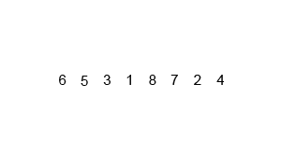
9.5 归并排序
第一章线性表的归并
归并：将两个或两个以上的有序表合并成一个新的有序表。归并排序（Merge Sort）也是基于分治法的。
基本思想
将待排序的元素序列划分为两个长度大致相等的子序列；
分别对每个子序列递归排序；
最后将两个排好序的子序列合并成一个有序序列，即归并过程（称为两路归并（2-way merging））。

Slide 95
归并排序算法思想描述
dataList mergeSort ( dataList& L ) {
if ( Length(L) <= 1) return L;
dataList L1 = L表中的左半侧子序列；
dataList L2 = L表中的右半侧子序列；
return merge( mergeSort(L1), mergeSort(L2);
}

Slide 96
归并排序过程示例
21 25 49 25* 16 08 31 41
先划分
21 25 49 25*
16 08 31 41
21 25
49 25*
16 08
31 41
21
25
49
25*
16
08
31
41
21
25
49
25*
16
08
31
41
再归并
21 25
25* 49
08 16
31 41
21 25 25* 49
08 16 31 41
08 16 21 25 25* 31 41 49

Slide 97
两路归并过程
两路归并：将两个有序表合并成一个新的有序表。
Vector[left]…Vector[mid]
Vector[mid+1]…Vector[right]
merge
Vector[left]…Vector[right]
在执行两路归并算法时，先将待归并元素序列L1复制到辅助数组 L2中，再从L2归并到L1中。
设变量 s1 和 s2 分别是L2中两个表的当前检测指针。变量 t 是归并后在L1中的当前存放指针。

Slide 98
两路归并过程（续）
left mid mid+1 right
L2
21 25 25* 49
08 16 31 41
s1 s2
left right
L1
08 16 21 25 25* 31 41 49
t
当 s1 和 s2 都在两个表的表长内变化时，根据对应项的排序码的大小，依次把排序码小的元素排放到新表 t 所指位置；
当 s1 与 s2 中有一个已经超出表长时，将另一个表中的剩余元素复制到新表中。

Slide 99
两路归并算法
#include “dataList.h”
template <class T>
void merge( dataList<T>& L1, dataList<T>&L2, const int left,
const int mid, const int right ) {
//将有序表L1[left..mid]与L1[mid+1..right]归并成一个有序表
for ( int k = left; k<= right; k++ )
L2[k]=L1[k]; //先将 L1表元素复制到辅助的L2表
int s1 = left, s2 = mid+1, t = left;
while ( s1 <= mid && s2 <= right ) //两个表都未检测完
if ( L2[s1] <= L2[s2] ) L1[t++] = L2[s1++];
else L1[t++] = L2[s2++]; //两两比较，小者放到L1表
//若有一个表检测完，另一个表剩余元素依次复制到L1中
while ( s1<= mid ) L1[t++] = L2[s1++];
while ( s2<= right ) L1[t++] = L2[s2++];
}

Slide 100
归并排序算法
template <class T>
void mergeSort ( dataList<T>& L, dataList<T>& L2, int left, int right)
{
//对表L[left..right] 进行递归的归并排序，使之非递减有序
if ( left >= right ) return;
int mid = ( left + right ) / 2; //从中间划分为两个子序列
mergeSort ( L, L2, left, mid ); //对左子序列进行递归排序
megerSort ( L, L2, mid+1, right ); //对右子序列进行递归排序
merge ( L, L2, left, mid, right ); //合并
}

Slide 101
归并排序算法分析
时间
由三部分组成：
划分时间：常数
两个子序列排序时间
两路归并的时间：O(n)
每次划分时两个子序列的长度基本一样，因此，
T(n) = cn + 2T(n/2 ) // c 是一个常数
推导可得，T(n) = O(nlog₂n )
不依赖于待排元素序列的初始排列，最好、最坏、平均情况下的时间复杂度都是O(nlog₂n ) 。
空间：O(n)（辅助数组）
归并排序是一种稳定的排序方法。

Slide 102
归并排序算法的改进
同快速排序的改进一样，对基本已排序序列或者小的子序列采用直接插入排序
R.Sedgewick提出的改进思想：当把元素序列复制到辅助数组的过程中，将第二个有序表逆置，归并时从两端开始处理，向中间推进，两个表的尾端互为“监视哨”。
基于上述两点改进的归并排序算法：见书P424 程序9.25
消除递归
简化边界判断

Slide 103
R.Sedgewick的改进示例
21 25 49 25* 16 08 31 41
先划分
21 25 49 25*
16 08 31 41
21 25
49 25*
16 08
31 41
21
25
49
25*
16
08
31
41
21
25
49
25*
16
08
31
41
再归并
21 25
49 25*
08 16
41 31
21 25 25* 49
41 31 16 08
08 16 21 25 25* 31 41 49

Slide 104
9.6 基数排序
基数排序(Radix Sort)是采用“分配”与“收集”的办法，用对多排序码排序的思想实现对单排序码进行排序的方法。
“分配”与“收集”的办法也是分配排序的基本方法。基本的分配排序也叫桶式排序。
多排序码排序
以扑克牌排序为例。每张扑克牌有两个“排序码”：花色和面值。其有序关系为：
花色：♣ < ♦ < ♥ < ♠
面值：2 < 3 < 4 < 5 < 6 < 7 < 8 < 9 < 10 < J < Q < K < A

Slide 105
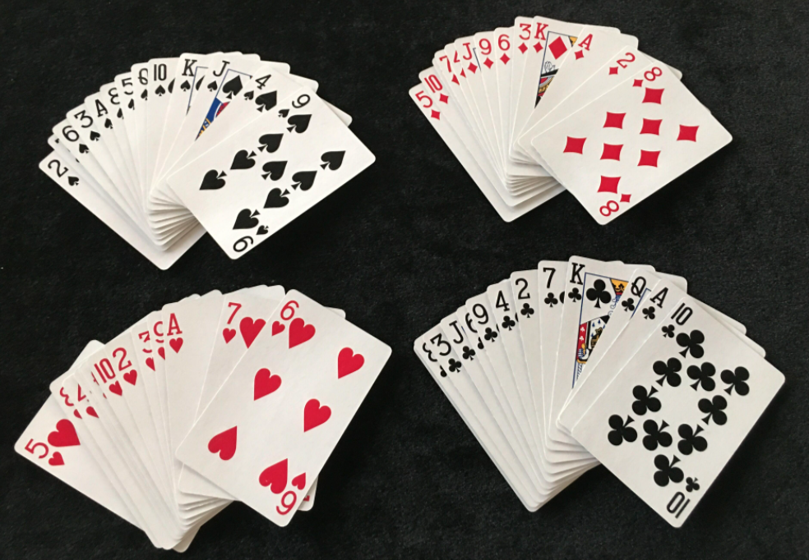
多排序码排序
如果我们把所有扑克牌排成以下次序：
♣ 2, …, ♣ A, ♦ 2, …, ♦ A, ♥ 2, …, ♥ A, ♠ 2, …, ♠ A
这就是多排序码排序。排序后形成的有序序列叫做字典有序序列。
对于上例两个排序码的排序，可以先按花色排序，之后再按面值排序；也可以先按面值排序，再按花色排序。
一般情况下，假定有一个 n 个元素的序列 {V₀, V₁, …, V_{n-1} }，且每个元素V_{i} 中含有 d 个排序码

Slide 106
多排序码排序（续）
如果对于序列中任意两个元素V_{i} 和V_{j} (0 ≤ i < j ≤ n-1 ) 都满足：
则称序列对排序码 (K¹, K², …, K^{d}) 有序。其中，K¹ 称为最高位排序码，K^{d} 称为最低位排序码。
如果排序码是由多个数据项组成的数据项组，则依据它进行排序时就需要利用多排序码排序。
实现多排序码排序有两种常用的方法
最高位优先MSD ( Most Significant Digit first )
最低位优先LSD ( Least Significant Digit first)

Slide 107
多排序码排序--MSD
最高位优先法通常是一个递归的过程：
先根据最高位排序码 K¹排序, 得到若干元素组，元素组中各元素都有相同排序码K¹；
再分别对每组中元素根据排序码 K² 进行排序，按 K² 值的不同，再分成若干个更小的子组，每个子组中的元素具有相同的 K¹和 K²值；
依此重复，直到对排序码K^{d}完成排序为止；
最后，把所有子组中的元素依次连接起来，就得到一个有序的元素序列。

Slide 108
多排序码排序--LSD
最低位优先法的排序过程：
先依据最低位排序码K^{d}对所有元素进行一趟排序；
再依据次低位排序码K^{d-1}对上一趟排序的结果再排序；
依此重复，直到依据排序码K¹最后一趟排序完成，就可以得到一个有序的序列。
LSD方法对每一个排序码进行排序时，不需要再分组，而是整个元素组都参加排序。
LSD和MSD方法也可应用于对一个排序码进行的排序——基数排序。

Slide 109
LSD基数排序
LSD基数排序是一种自底向上的基数排序方法。
在基数排序中，将单排序码 K_{i} 看成是一个d元组：
其中的每一个分量 ( 1≤ j ≤ d ) 也可看成是一个排序码。
分量 有radix种取值，称radix为基数。例如，排序码984可以看成是一个3元组(9, 8, 4)，每一位有 0, 1, …, 9 等10种取值，基数radix=10。

Slide 110
LSD基数排序（续）
针对d元组中的每一位分量 ，把待排序元素序列中的所有元素，按 的取值，先“分配”到radix个桶中去。然后再按各个桶的编号，依次把元素从桶中“收集”起来，这样所有元素按 取值排序完成。
如果对于所有元素的排序码K₀, K₁, …, K_{n-1}，依次对各位的分量 ，让 j = d, d-1, …, 1，分别用这种“分配”、“收集”的运算逐趟进行排序，在最后一趟“分配”、“收集” 完成后, 所有元素就按其排序码的值从小到大排好序了。

Slide 111
LSD链式基数排序
各个桶采用链式队列结构，分配到同一桶的排序码用链接指针链接起来。
每一队列设置两个指针： int front [radix]指示队头， int rear [radix] 指向队尾。
为了有效地存储和重排 n 个待排序元素，以静态链表作为它们的存储结构。在“收集”时不必移动元素，只需修改各元素的链接指针即可。
后面的算法中采用静态循环链表。

Slide 112
LSD链式基数排序示例
614
738
921
485
637
101
215
530
790
306
第一趟分配（按最低位 i = 3 ）
re[0] re[1] re[2] re[3] re[4] re[5] re[6] re[7] re[8] re[9]
790
101
215
530
921
614
485
306
637
738
fr[0] fr[1] fr[2] fr[3] fr[4] fr[5] fr[6] fr[7] fr[8] fr[9]
第一趟收集
530
790
921
101
614
485
215
306
637
738

Slide 113
LSD基数排序示例（续）
530
790
921
101
614
485
215
306
637
738
第二趟分配（按次低位 i = 2 ）
re[0] re[1] re[2] re[3] re[4] re[5] re[6] re[7] re[8] re[9]
738
306
215
637
101
614
921
485
790
530
fr[0] fr[1] fr[2] fr[3] fr[4] fr[5] fr[6] fr[7] fr[8] fr[9]
第二趟收集
101
306
614
215
921
530
637
738
485
790

Slide 114
LSD基数排序示例（续）
101
306
614
215
921
530
637
738
485
790
第三趟分配（按最高位 i = 1 ）
re[0] re[1] re[2] re[3] re[4] re[5] re[6] re[7] re[8] re[9]
637
790
101
215
306
485
530
614
738
921
fr[0] fr[1] fr[2] fr[3] fr[4] fr[5] fr[6] fr[7] fr[8] fr[9]
第三趟收集
101
215
306
485
530
614
637
738
790
921

Slide 115
LSD链式基数排序算法
#include "staticList.h" //静态链表头文件
const int radix = 10; //基数
template <class T>
void Sort (StaticlinkList<T>& L, int d) {
int rear[radix], front[radix]; //队尾与队头指针
int i, j, k, last, current, n = L.Length();
for (i = 0; i < n; i++) L[i].link = i+1;
L[n].link = 0; //初始化，循环链表
current = 1; //取表元素计数
for (i = d; i >= 1; i--) { //按排序码key[i]分配
for (j = 0; j < radix; j++) front[j] = 0; //初始化空队列

Slide 116
LSD基数排序算法（续1）
while (current != 0) { //分配
k = getDigit (L[current], i);
//取当前检测元素的第i个排序码
if (front[k] == 0) front[k] = current;
//第k个队列空, 该元素为队头
else L[rear[k]].link = current; //不空, 尾链接
rear[k] = current; //该元素成为新的队尾
current = L[current].link; //检测下一个元素
}
j = 0; //依次从各队列收集并拉链
while (front[j] == 0) j++; //跳过空队列

Slide 117
LSD基数排序算法（续2）
L[0].link = current = front[j]; //新链表的链头
last = rear[j]; //非空队列链尾
for (k = j+1; k < radix; k++) //连接其余队列
if (front[k] != 0) { //队列非空
L[last].link = front[k];
//前一非空队列队尾链接到第k队列队头
last = rear[k]; //记第k队列队尾
}
L[last].link = 0; //新链表表尾
} //下一趟分配与收集
}

Slide 118
LSD基数排序算法分析
时间
若每个排序码有 d 位, 需要重复执行d 趟“分配”与“收集”。每趟对n个元素进行“分配”，对radix个队列进行“收集”。总时间复杂度为O(d(n+radix))或O( d×n)。
若基数radix相同，对于元素个数较多而排序码位数较少的情况，使用链式基数排序较好。
空间：增加n+2radix个附加链接指针，即O(n+radix)
基数排序是一种稳定的排序方法。

Slide 119
9.7 内部排序方法的比较
排序分类 | 排序名称 | 时间复杂度 |  |  | 辅助空间 |  | 稳定性
 |  | 最好 | 平均 | 最坏 | 最好 | 最差
简单 排序方法 | 直接插入排序 | O(n) | O(n²) |  | O(1) |  | 稳定
 | 起泡排序 | O(n) | O(n²) |  | O(1) |  | 稳定
 | 直接选择排序 | O(n²) |  |  | O(1) |  | 不稳定
高效 排序方法 | 快速排序 | O(nlog₂n) |  | O(n²) | O(log₂n) | O(n) | 不稳定
 | 堆排序 | O(nlog₂n) |  |  | O(1) |  | 不稳定
 | 归并排序 | O(nlog₂n) |  |  | O(n) |  | 稳定
其他 排序方法 | 希尔排序 | 由增量序列确定 |  |  | O(1) |  | 不稳定
 | 基数排序 | O(d(n+radix)) |  |  | O(n+radix)) |  | 稳定

Slide 120
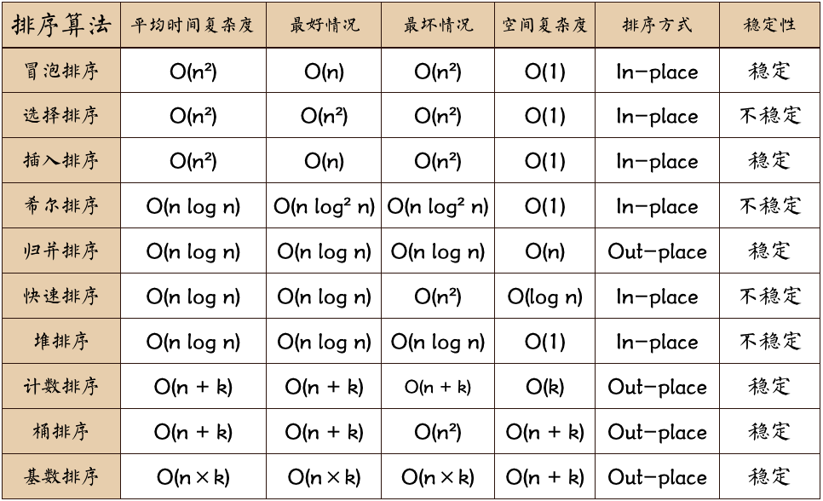
时间复杂度对比
n: 数据规模；k: “桶”的个数；In-place: 占用常数内存，不占用额外内存；Out-place: 占用额外内存

Slide 121
排序方法的下限
基于比较的排序算法的平均时间代价在O(nlog₂n)到O(n²)之间。
基于比较的排序算法的下限为多少？是否有效率更高的算法？
以下分析中，引入判定树描述基于比较的排序算法的实现过程：
判定树的最大深度就是排序算法在最坏情况下需要的最大比较次数；
判定树的最小深度就是最好情况下需要的最小比较次数。

Slide 122
排序方法的下限（续）
一个n个元素的序列可能有n!种排列方式，对应的描述排序过程的判定树应该有n!个有效叶结点。
例如，描述三个元素a、b、c进行排序的判定树：
a<b<c a<c<b c<a<b
b<a<c b<c<a c<b<a
a<b
b<a
a<b<c a<c<b c<a<b
b<a<c b<c<a c<b<a
a<c
c<a
b<c
c<b
a<b<c a<c<b
c<a<b
b<a<c b<c<a
c<b<a
b<c
c<b
a<c
c<a
a<b<c
a<c<b
b<a<c
b<c<a

Slide 123
排序方法的下限（续）
设判定树的深度为k，则第k层叶结点数最多为2^{k-1}，因此，有 2^{k-1}≥n!，即 k-1≥log₂(n!)
可以证明：log₂(n!)=log(n(n-1)(n-2)…(2)(1))
=logn+log(n-1)+…+log2+log1
≥logn+log(n-1)+…+log(n/2)
≥(n/2)log₂(n/2)
=(n/2)(log₂n-1)=Ω(nlog₂n)
所以，在最差情况下任何基于比较的排序算法都需要Ω(nlog₂n)次比较。
因此，基于比较的排序算法的下限也为Θ(nlog₂n)。

Slide 124
常见的排序算法总结
不稳定的排序
13.选择排序（selection sort）— O(n^2)
14.希尔排序（shell sort）— O(nlog n) 如果使用最佳的现在版本
15.组合排序— O(nlog n)
16.堆排序（heapsort）— O(nlog n)
17.平滑排序— O(nlog n)
18.快速排序（quicksort）— O(nlog n) 期望时间，O(n^2) 最坏情况； 对于大的、乱数列表一般相信是最快的已知排序
19.Introsort— O(nlog n)
20.Patience sorting— O(nlog n+ k) 最坏情况时间，需要 额外的 O(n+ k) 空间，也需要找到最长的递增子串行（longest increasing subsequence）
稳定的排序
1.冒泡排序（bubble sort） — O(n^2）
2.鸡尾酒排序(Cocktail sort，双向的冒泡排序) — O(n^2）
3.插入排序（insertion sort）— O(n^2)
4.桶排序（bucket sort）— O(n); 需要 O(k) 额外空间
5.计数排序(counting sort) — O(n+k); 需要 O(n+k) 额外空间
6.合并排序（merge sort）— O(nlog n); 需要 O(n) 额外空间
7.原地合并排序— O(n^2)
8.二叉排序树排序 （Binary tree sort） — O(nlog n)期望时间； O(n^2)最坏时间； 需要 O(n) 额外空间
9.鸽巢排序(Pigeonhole sort) — O(n+k); 需要 O(k) 额外空间
10.基数排序（radix sort）— O(n·k); 需要 O(n) 额外空间
11.Gnome 排序— O(n^2)
12.图书馆排序— O(nlog n) with high probability，需要 （1+ε)n额外空间
不实用的排序算法
21.Bogo排序— O(n× n!) 期望时间，无穷的最坏情况。
22.Stupid sort— O(n^3); 递归版本需要 O(n^2) 额外存储器
23.珠排序（Bead sort） — O(n) or O（√n)，但需要特别的硬件
24.Pancake sorting— O(n)，但需要特别的硬件
25.Stooge sort——O（n^2.7）很漂亮但是很耗时

Slide 125
排序算法的几个适用场合
1 快速排序（QuickSort） 快速排序比大部分排序算法都要快。尽管我们可以在某些特殊的情况下写出比快速排序快的算法，但是就通常情况而言，没有比它更快的了。快速排序是递归的，对于内存非常有限的机器来说，它不是一个好的选择。 2 归并排序（MergeSort） 归并排序比堆排序稍微快一点，但是需要比堆排序多一倍的内存空间，因为它需要一个额外的数组。 3 堆排序（HeapSort） 堆排序适合于数据量非常大的场合（百万数据）。堆排序不需要大量的递归或者多维的暂存数组。这对于数据量非常巨大的序列是合适的。比如超过数百万条记录，因为快速排序，归并排序都使用递归来设计算法，在数据量非常大的时候，可能会发生堆栈溢出错误。
4 Shell排序（ShellSort） Shell排序比冒泡排序快5倍，比插入排序大致快2倍。Shell排序比起QuickSort，MergeSort，HeapSort慢很多。但是它相对比较简单，它适合于数据量在5000以下并且速度并不是特别重要的场合。它对于数据量较小的数列重复排序是非常好的。 5 插入排序（InsertSort） 插入排序是对冒泡排序的改进。它比冒泡排序快2倍。一般不用在数据大于1000的场合下使用插入排序，或者重复排序超过200数据项的序列。 6 冒泡排序（BubbleSort） 冒泡排序是最慢的排序算法。在实际运用中它是效率最低的算法。它通过一趟又一趟地比较数组中的每一个元素，使较大的数据下沉，较小的数据上升。它是O(n^2)的算法。 7 交换排序（ExchangeSort）和选择排序（SelectSort） 这两种排序方法都是交换方法的排序算法，效率都是 O(n²)。在实际应用中处于和冒泡排序基本相同的地位。它们只是排序算法发展的初级阶段，在实际中使用较少。 8 基数排序（RadixSort） 基数排序和通常的排序算法并不走同样的路线。它是一种比较新颖的算法，但是它只能用于整数的排序，如果我们要把同样的办法运用到浮点数上，我们必须了解浮点数的存储格式，并通过特殊的方式将浮点数映射到整数上，然后再映射回去，这是非常麻烦的事情，因此，它的使用同样也不多。而且，最重要的是，这样算法也需要较多的存储空间。

Slide 126
小结
n很小或基本有序时直接插入排序比较有效。
希望以最快速度挑选出若干最大或最小元素，堆排序或直接选择最合适。
综合性能快速排序最佳。
作业2：以你妈妈的手机号为序列，请画出所有7种排序算法的中间过程（基数排序除外）
Ref: http://blog.csdn.net/hkx1n/article/details/3922249

Slide 127
Back to Motivation
一道看上去很吓人的算法面试题（排序、算法）：
如何对n个整数进行排序（整数范围为(0-65535)），要求时间复杂度O(n)，空间复杂度O(1)
可以申请一个大小为65536的数组A，数组的x下标代表数字x，A[x]代表x 在整数序列中出现的次数。扫描一遍整数序列就可以完成对该整数序列的排序,时间复杂度为O(n)
因为已知范围，申请大小为65536的数组，大小为常量，所以空间复杂度为O(1)

Slide 128
Summary
课堂小结
| 排序 正逆序
| 稳定性
| 内部排序和外部排序
排序的基本概念
| 插入排序（直接 折半 希尔）
| 选择排序（直接 堆）
| 交换排序（起泡 快速）
| 归并排序 基数排序
内部排序方法
| 排序码比较次数
| 元素移动次数
| 平均时间 最坏时间
排序算法的分析

Slide 129
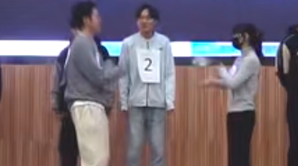
第五次上机作业---Dancing
快速排序、堆排序、归并排序三选一（抽签）
自由组队，建议每组11-13人，每组确定一位组长
提前准备A4纸，打印上数字(最大号字体&加粗)用回形针别在/用胶布粘贴在胸前、后背以及两侧肩膀以便进行排序展示
提前准备好音乐(mp3)，音乐和舞蹈形式自行确定，鼓励创新
在学院报告厅表演，所播放视频的背景颜色务必用深色，否则摄像机很容易因为逆光拍不清楚（见下图1）
打分：
某一组展示时其他组的组长要给其打分(0-10)，自己不需要给自己组打分
某一组的得分=所有得分去掉最高分和最低分后取平均
奖励的Candy已准备好
参考
https://www.bilibili.com/video/BV1aL411M7gA?p=1
https://www.bilibili.com/video/BV1w7411q77P?from=search&seid=7814619500521737331
https://v.youku.com/v_show/id_XNjczMTQzNjky.html?spm=a2h0k.11417342.soresults.dtitle
https://v.youku.com/v_show/id_XMTUyNjUyMTk0NA==.html?spm=a2h0k.11417342.soresults.dtitle
Tips
堆排序堆顶应靠近观众而不是贴近屏幕，否则前面的同学会遮挡后面的表演；每位同学前后左右都应该贴标签，否则侧身时无法看到对比；
动画应该配合表演，不要只是简单的无意义动画或者图片，可以考虑把同学们的头像放到算法演示动画中，并与同学们的表演同步；
为了保证摄影效果，动画的背景务必使用黑色或者其他暗色，不能使用白色，相应的文字也请尽量避免纯白，否则摄像时相机会因为逆光效果很差（可考虑第一排手机打光，高机位拍摄）；
一定要站在观众的角度去优化表演效果，特别是要把表演放在前台（贴近观众）；
舞台表现力强的同学尽量多安排一点表演机会，例如快速排序里多做几次基准；
可以考虑在表演之后加一点自由表演。

Slide 130
大家反映的难点
1、哈夫曼树的编码和解码
2、特殊矩阵的压缩存储；
3、散列冲突解决方法；
4、闭散列法中的二次探查法和伪随机探查法，再散列的实现过程
5、ASL的计算
6、B树插入删除（结点分裂过程）
7、并查集

Slide 131
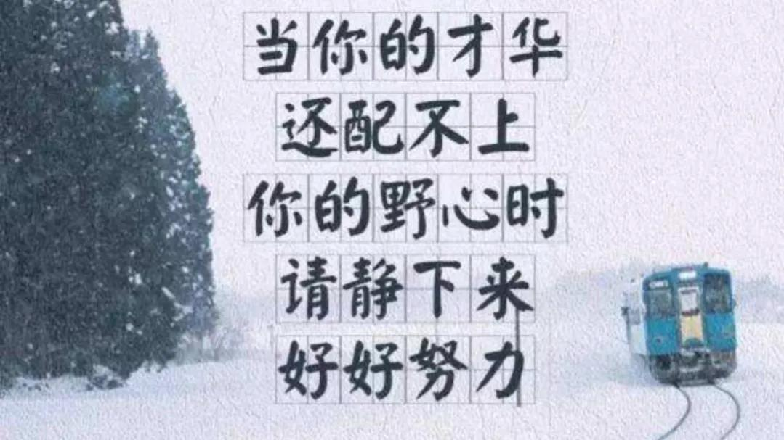
Roll your sleeves up and get to work
我最开始选择这个专业是想轻松找到工作，赚更多钱，但我没想过差点把命搭进去（天天熬夜），头发都快没了！！！

Slide 132
有缘再见
求反馈！
Email：ysjxw@qq.com

